Slide 1
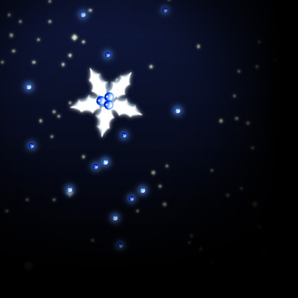
平安夜 聖善夜 萬暗中 光華射
照著聖母也照著聖嬰
平安夜
第一段
第二段
第三段

Slide 2
多少慈祥也多少天真
靜享天賜安眠 (X2)
第一段
第二段
第三段

Slide 3
平安夜 聖善夜 牧羊人 在曠野
忽然看見了天上光華
第一段
第二段
第三段

Slide 4
聽見天軍唱哈利路亞
救主今夜降生 (X2)
第一段
第二段
第三段

Slide 5
平安夜 聖善夜 神子愛 光皎潔
救贖宏恩的黎明來到
第一段
第二段
第三段

Slide 6
聖容發出來榮光普照
耶穌我主降生 (X2)
第一段
第二段
第三段

